Slide 1
作業0B： 量測CPU的溫度
http://wap.yesky.com/gameonline/405/11790405.shtml
中正大學 作業系統實驗室
指導教授：羅習五

Slide 2
前言：
版本：0.1
假如你想收到最新的作業系統資訊，請填寫底下表格，這份投影片每半年到一年會有一次大更新，我會將更新資訊寄給您
https://goo.gl/GzqoXo
台灣的資訊教育較為特別，幾乎所有資工系的學生都要「考」研究所，因此無法直接使用國外的教材
目前網路上看到大部分的教材都是pdf形式，無法修改，授課老師無法依照學生的需求，增減資料
我希望能用幾年的時間，完成沒有版權問題，涵蓋恐龍本基本觀念，並以Linux為基礎的作業系統簡介投影片
作業系統非常龐大，很多地方是我沒接觸過的、沒研究過的，因此投影片當中可能會有不少錯誤

Slide 3
前言：
這份投影片對讀者（學生）的設定如下
略懂資料結構、演算法
「真的」會寫程式
約略看懂組合語言
了解Linux system programming，例如基本的fork、pipe、signal等等
由於計算機結構是研究所的內容，因此相關的部分會在投影片內交代清楚（大學部只修過計算機組織）
恐龍本中涵蓋，但不重要的部分我放在投影片最後面的「補充的名詞解釋」
這份投影片依然以介紹概念為主，與恐龍本不同的是以Linux為例介紹概念

Slide 4
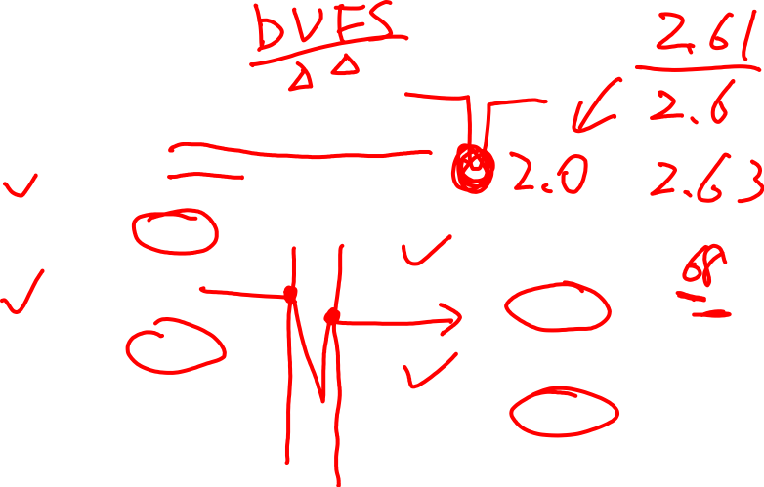
透過指令知道CPU目前的溫度
shiwulo@numa1:~$ sudo apt install lm-sensors
shiwulo@numa1:~$ sensors
k10temp-pci-00db
Adapter: PCI adapter
Tdie: +30.1°C (high = +70.0°C)
Tctl: +57.1°C
k10temp-pci-00cb
Adapter: PCI adapter
Tdie: +29.9°C (high = +70.0°C)
Tctl: +56.9°C
i350bb-pci-0700
Adapter: PCI adapter
loc1: +47.0°C (high = +120.0°C, crit = +110.0°C)
iwlwifi-virtual-0
Adapter: Virtual device
temp1: +46.0°C
k10temp-pci-00d3
Adapter: PCI adapter
Tdie: +31.5°C (high = +70.0°C)
Tctl: +58.5°C
k10temp-pci-00c3
Adapter: PCI adapter
Tdie: +31.5°C (high = +70.0°C)
Tctl: +58.5°C

Slide 5
上網查了一下AMD的處理器 只有底下四個是CPU
k10temp-pci-00db
Adapter: PCI adapter
Tdie: +30.1°C (high = +70.0°C)
Tctl: +57.1°C
k10temp-pci-00cb
Adapter: PCI adapter
Tdie: +29.9°C (high = +70.0°C)
Tctl: +56.9°C
i350bb-pci-0700
Adapter: PCI adapter
loc1: +47.0°C (high = +120.0°C, crit = +110.0°C)
iwlwifi-virtual-0
Adapter: Virtual device
temp1: +46.0°C
k10temp-pci-00d3
Adapter: PCI adapter
Tdie: +31.5°C (high = +70.0°C)
Tctl: +58.5°C
k10temp-pci-00c3
Adapter: PCI adapter
Tdie: +31.5°C (high = +70.0°C)
Tctl: +58.5°C

Slide 6

困境：我想要自己寫一支程式 隨時監控CPU溫度
程式碼的功能是：
如果不接任何參數，那麼就是會等到CPU的溫度降低到35度
如果接了參數，等到CPU的溫度降到指定的溫度
如果沒有到指定的溫度，程式碼不會停止，會一直執行，因此當程式碼執行結束時，可以確保CPU的溫度夠低

Slide 7

使用strace
$ strace sensors
/*…*/
/*覺得底下的程式碼很可疑*/
lstat("/sys", {st_mode=S_IFDIR|0555, st_size=0, ...}) = 0
lstat("/sys/class", {st_mode=S_IFDIR|0755, st_size=0, ...}) = 0
lstat("/sys/class/hwmon", {st_mode=S_IFDIR|0755, st_size=0, ...}) = 0
lstat("/sys/class/hwmon/hwmon6", {st_mode=S_IFLNK|0777, st_size=0, ...}) = 0
/*…*/

Slide 8

進入目錄一個一個看
/*底下很可疑*/
shiwulo@numa1:/sys/class/hwmon/hwmon1$ ls
device power temp1_input temp1_max temp2_label
name subsystem temp1_label temp2_input uevent
/*看一下內容*/
shiwulo@numa1:/sys/class/hwmon/hwmon1$ cat name
K10temp
shiwulo@numa1:/sys/class/hwmon/hwmon1$ cat temp1_label
Tdie

Slide 9
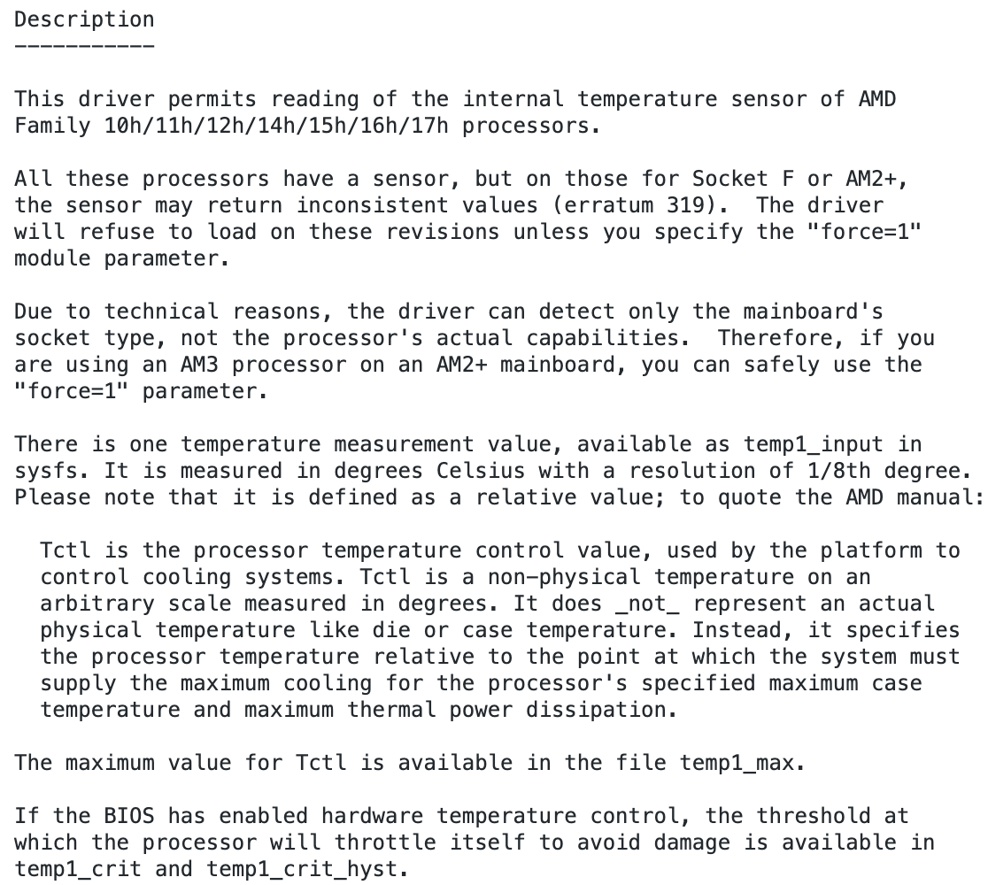

Google一下
shiwulo@numa1:/sys/class/hwmon/hwmon1$ googler k10temp
果然是

Slide 10
撰寫程式碼
https://github.com/shiwulo/osdi2019/blob/master/kernel-4.0/sharedFolder/hw0B.CPU%20temperature/waitTemp.c

Slide 11
作業
使用strace在你的處理器上追蹤sensors這個指令
列出sensors從哪邊讀取CPU的溫度
附上截圖
請依照範例程式，寫出一支程式可以不斷的讀取溫度，直到抵達指定的溫度
附上截圖
其他作業的繳交細節請依照助教的指定
繳交期限：11/12，詳細的繳交期限請依照著腳的指定

